Slide 1
Рачунарски систем

Slide 2
Хардвер - Софтвер

Slide 3
Структура хардвера рачунарског система
Фон Нојманова архитектура
Рачунар
Централна процесорска јединица
Аритметичко логичка јединица
Улазне јединице
Излазне јединице
Контролна јединица
Меморија

Slide 4
Структура хардвера рачунарског система
Функционална организација рачунара
Улазне јединице
Контролна јединица
Унутрашња меморија
Спољна меморија
Излазне јединице
Аритметичко логичка јединица
Ток података
Ток инструкција

Slide 5
Централна (унутрашња) меморија
Садржи податке који се тренутно обрађују
Регистри
Бит и Бајт

Slide 6
Аритметичко Логичка јединица (АЛЈ)
Врши
  Логичке
  Аритметичке
операције

Slide 7
Контролна јединица
Управља радом рачунара

Slide 8
Спољна меморија
Чувају податке и послије гашења.
Спољња меорија:
  Чврсти дискови
  Компакт дискови
  Дискете
  Флеш меморије
  SSD

Slide 9
Улазне јединице
Унос улазних података

Slide 10
Излазне јединице
Представа излазних података или информација

Slide 11
Физичка структура персоналних рачунара
Кућиште
Улазне и излазне јединице
  Матична плоча
  Процесор
  Напајање
  Картице
  Унутрашња меморија
    РАМ
    Кеш
  Спољна меморија
    ЦД
    ХДД
Миш
Тастатура
Екран
Камера
Слушалице/звучници
Итд.

Slide 12
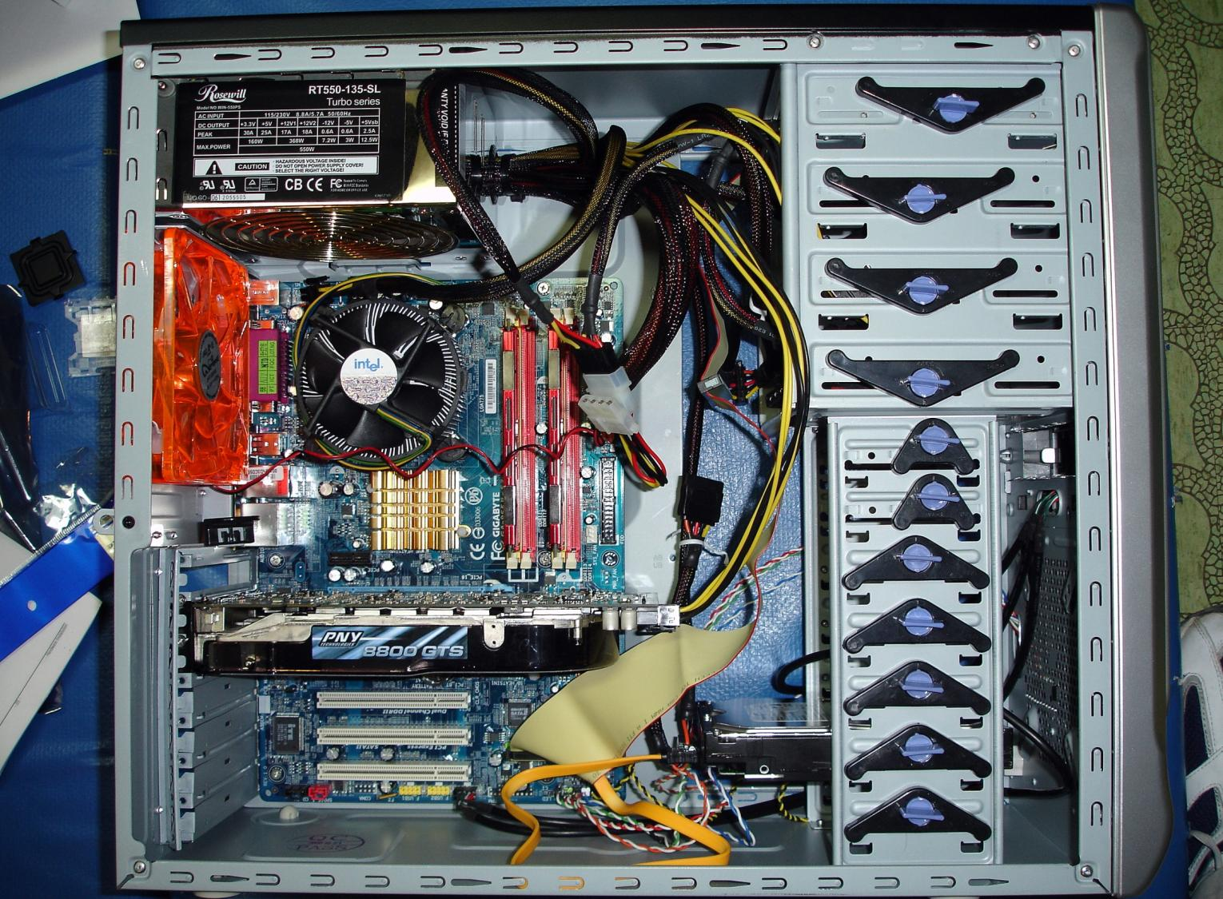
Унутрашњост кућишта
Напајање
Процесор
Хладњак
Вентилатор
ИДЕ

Slide 13
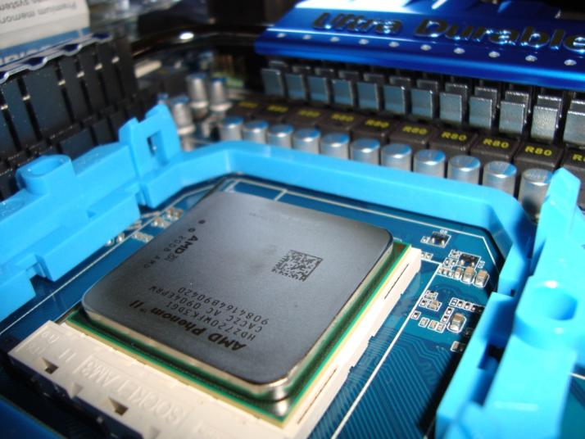
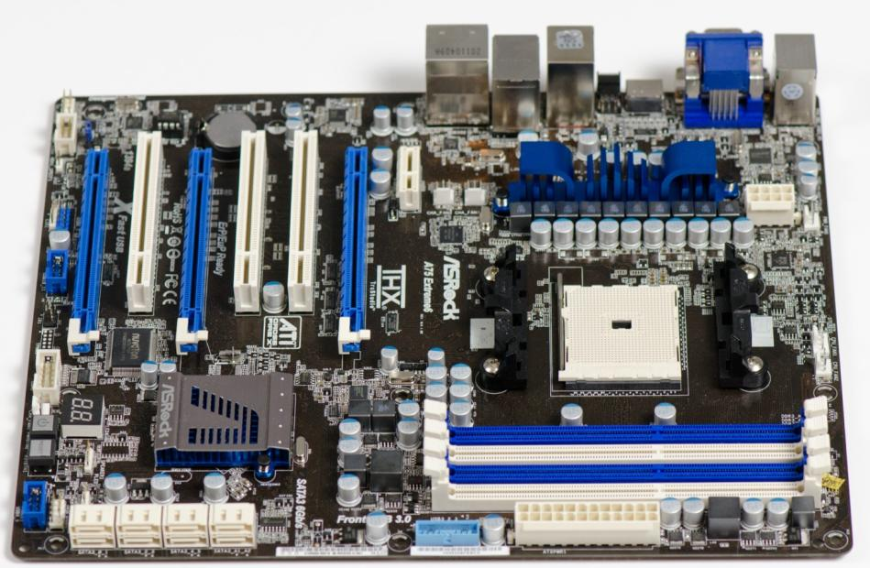
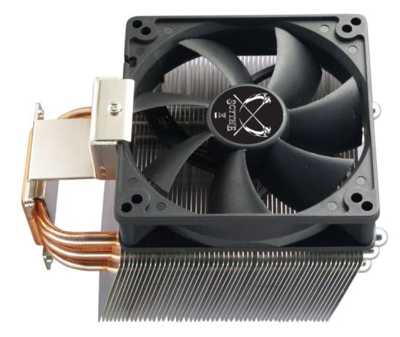
Процесор, сокет и хладњак
Брзина: Hz
Број језгара
Кеш меморија
Сокет

Slide 14
Унутрашњост кућишта
Напајање
Процесор
Хладњак
Вентилатор
РАМ меморија

Slide 15
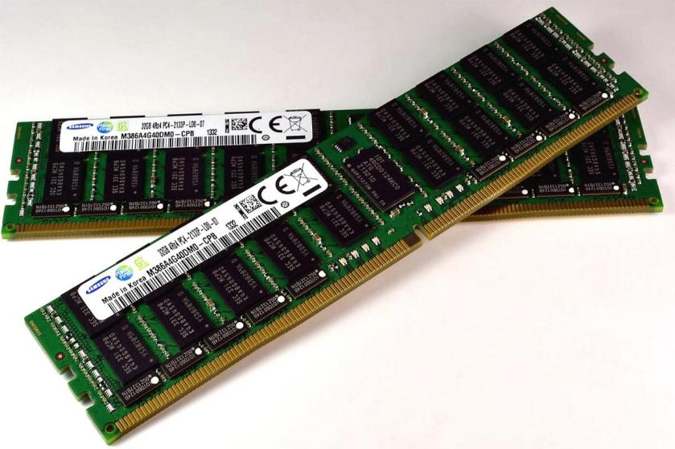
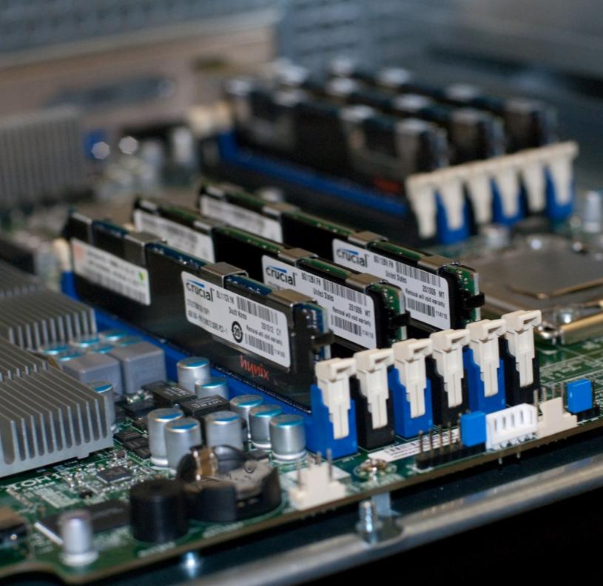
Величина меморије у B, KB, MB, GB

Slide 16
Унутрашњост кућишта
Напајање
Процесор
Хладњак
Вентилатор
РАМ меморија
Хард диск
ИДЕ
САТА

Slide 17
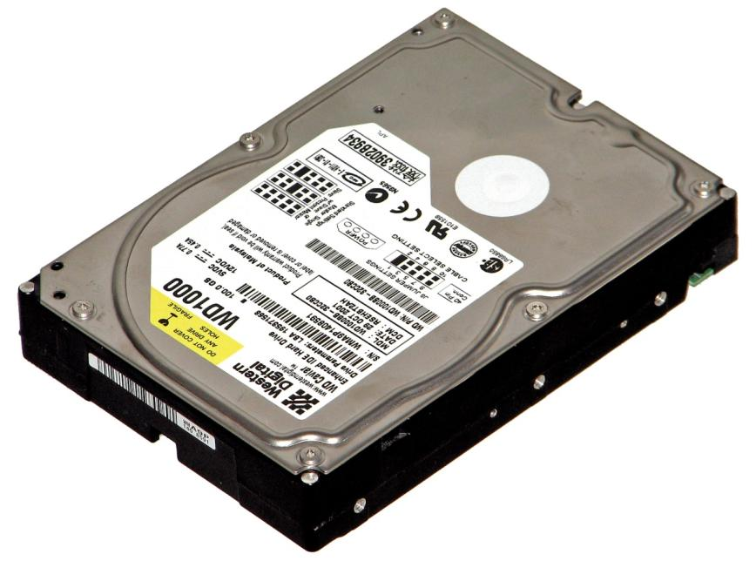
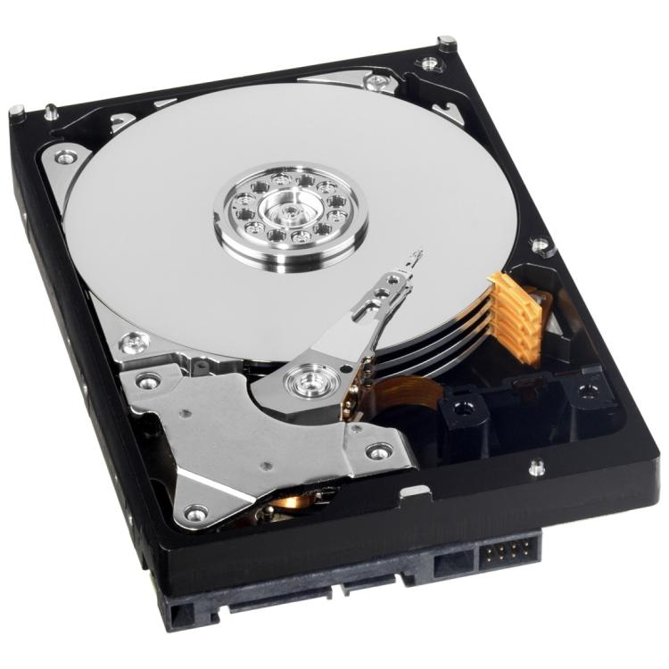

Slide 18
Унутрашњост кућишта
Напајање
Процесор
Хладњак
Вентилатор
РАМ меморија
Графичка картица
Хард диск
ИДЕ
САТА

Slide 19
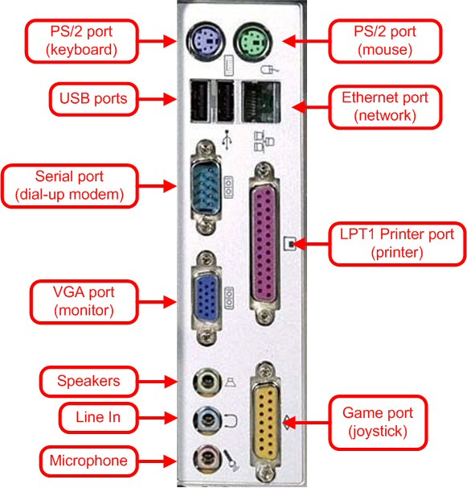
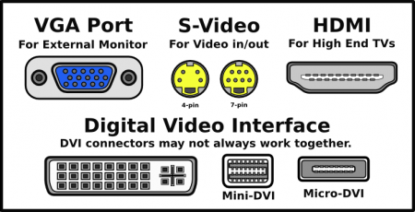
Портови

Slide 20
Врсте меморије
RАМ
RОМ
КЕШ
Спољње меморије
  ЦД/ДВД
  Хард диск
  Флеш меморије
  Итд.

Slide 21
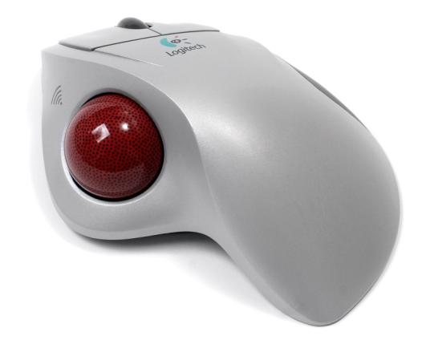
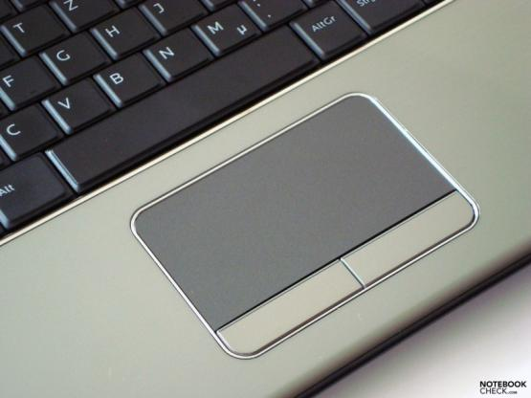
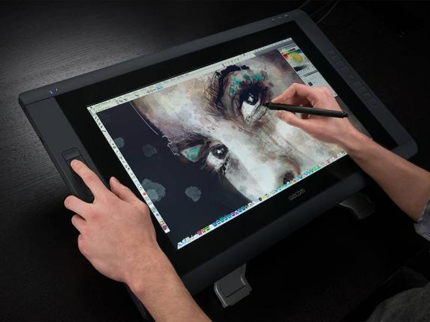
Улазни и излазни уређаји
Миш, куглица, тачпед, оловка

Slide 22
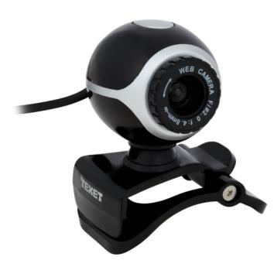
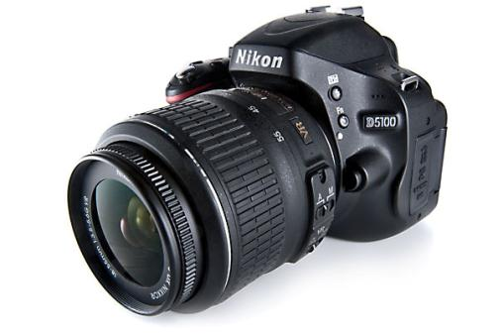
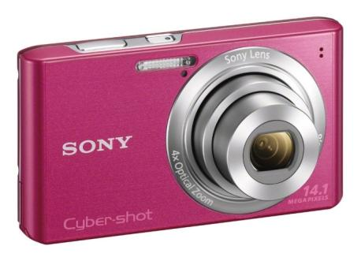
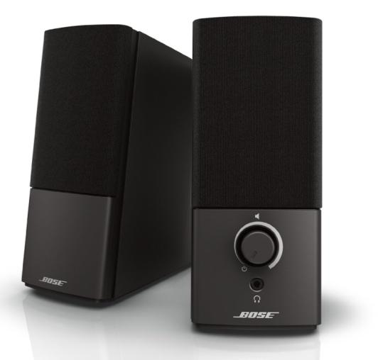
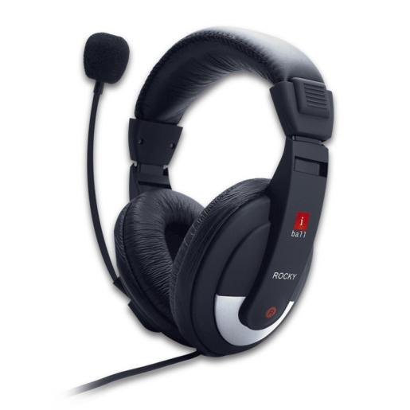
Веб и дигиталне камере, скенер, звучници и слушалице

Slide 23
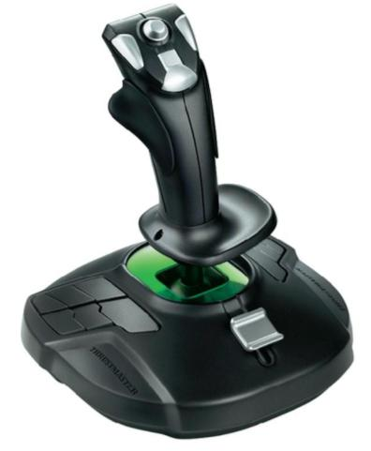
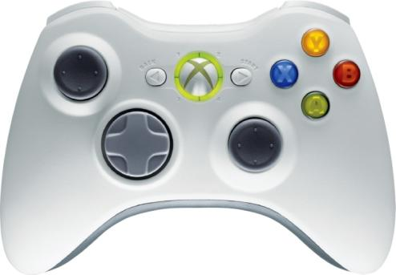
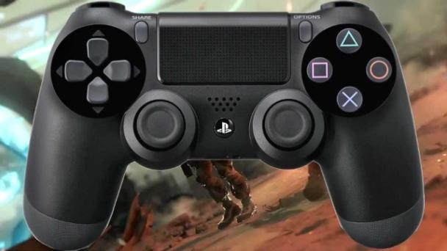
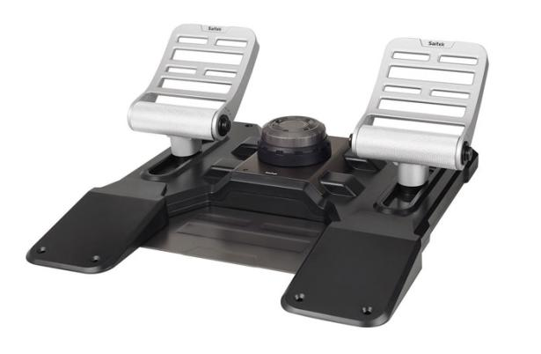
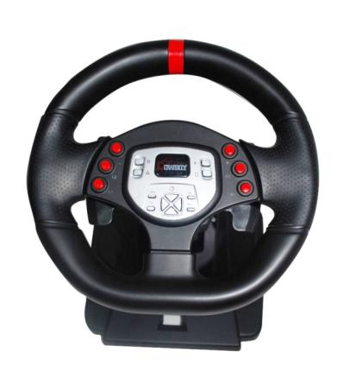
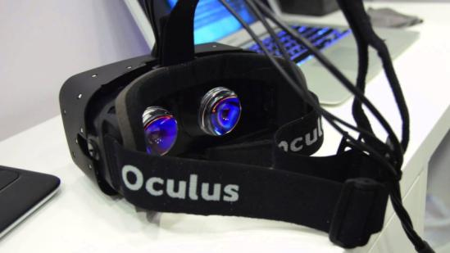
Играчке периферије

Slide 24
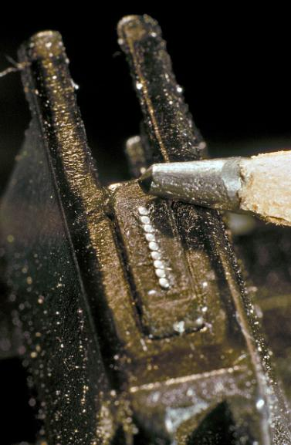
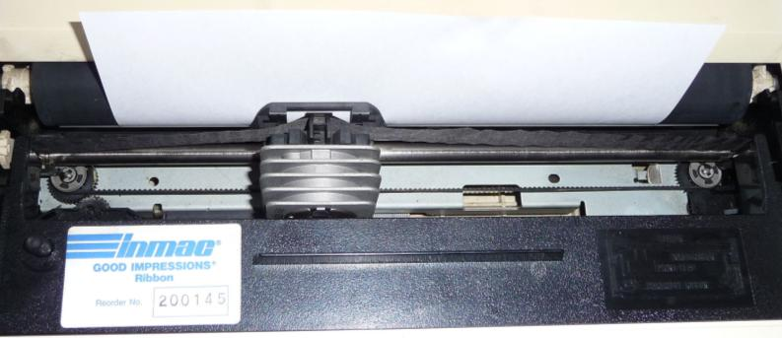
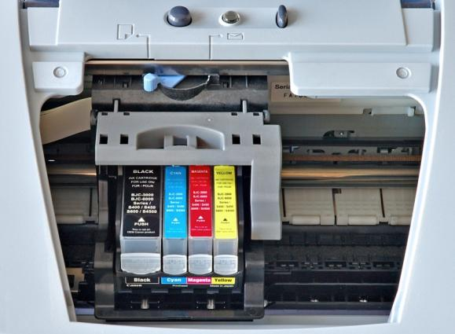
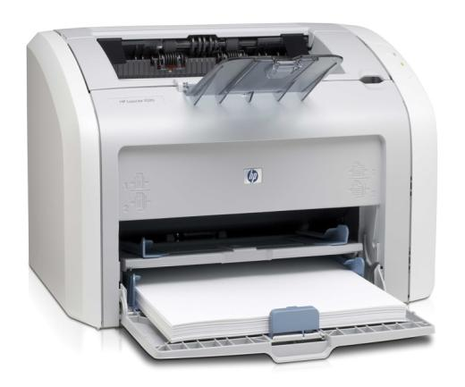
Штампачи
Матрични
Са млазницама
Ласерски

Slide 25
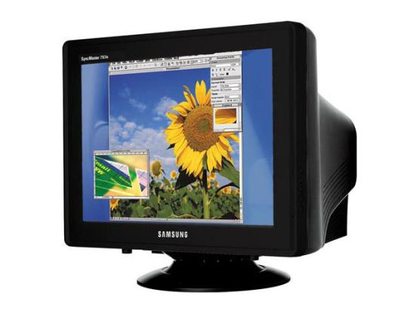
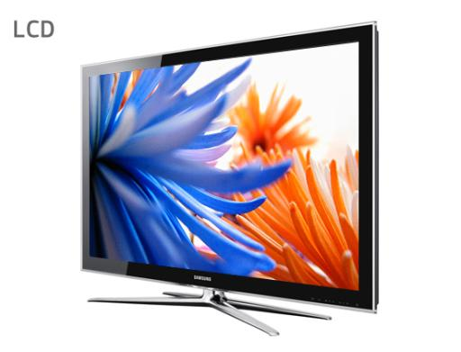
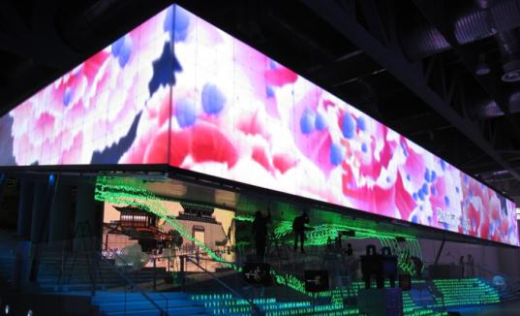
Екран/Монитор
CRT (Cathode Ray Tube)
LCD (Liquid Crystal Display)
LED (Light Emitin Diode)
GPD (Gas Plasma Display)

Slide 26
Оперативни систем (ОС)
Управља ресурсима и пружа услуге
Улога ОС:
  Управљање процесима
  Управљање меморијом
  Управљање фајловима
  Фајл систем
    Фајлови (назив, екстензија)
    Директоријуми
Примјери:
  Виндоуз 7, Виндоуз 10,
  Линукс, Убунту
  макОС (macOS)

